Slide 1
МАДОУ детский сад «Надежда» г. Кирово-Чепецк Кировской области
ПРОЕКТ
«Играем, учимся, пишем»
/развитие мелкой моторики рук и
координации движений у детей
с задержкой психического развития 4-5 лет
через графомоторные навыки/
Учитель-дефектолог:
Быданцева Валентина Васильевна
Высшая квалификационная категория
2017уч.г.

Slide 2
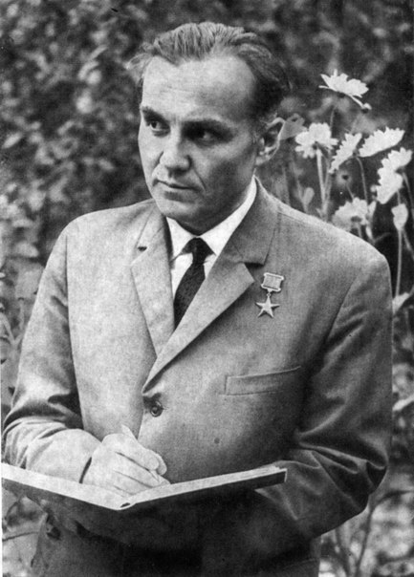
Проблеме развития графомоторной деятельности детей посвящены работы М.М. Безруких, А.Д. Ботвинникова, В.А. Илюхиной, Е.В. Гурьянова и др.
«Источники способностей и дарований детей - на кончиках их пальцев. От пальцев, образно говоря, идут тончайшие ручейки, которые питают источник творческой мысли»
В. А. Сухомлинский

Slide 3
Графомоторный навык - это определенное положение и движения пишущей руки, которое позволяет: рисовать, раскрашивать, копировать простейшие узоры, соединять точки, правильно удерживать пишущий предмет
Имеет неоценимое значение развитию эмоционального, психофизического развития детей
Способствует развитию разнообразных действий рук, их координации, зрительного контроля
Формирует и совершенствует коммуникативные способности, творчество, мышление

Slide 4

Графомоторные навыки
Восприятие
Мышление
Речь
Память

Slide 5
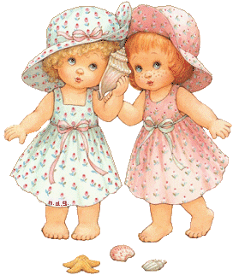
Особенности детей с ЗПР
Неустойчивость внимания, памяти, восприятия, мыслительного и речевого развития
Ослабление формирования межанализаторных связей
Снижение работоспособности
Повышенная утомляемость
Незрелость эмоционально-волевой сферы
Недостаточное формирование высших
психических функций тесно связано с
развитием общей, ручной и артикуляционной
моторики ребёнка

Slide 6
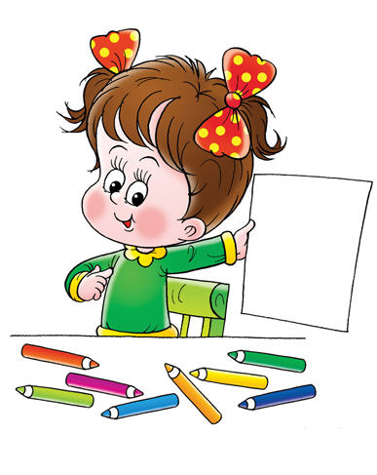
Проблема
Удержание карандаша
Проведение линий в разных направлениях
Копирование, изображение предметов
Нарушение произвольной регуляции движений
Недостаточная координированность и чёткость непроизвольных движений
Трудности переключения и
автоматизации

Slide 7
Срок проекта: 2016- 2017 уч.год
Вид проекта: долгосрочный, творческий
Возраст детей: 4-5 лет
Цель
Пропедевтика, коррекция и развитие психомоторной, двигательной, познавательной, эмоциональной сферы детей младшего дошкольного возраста
Укрепление психического и физического здоровья детей
Задачи
Развить способности координированной работы рук со зрительным восприятием, кинестетические ощущения в процессе предметно-практических действий
Воспитывать аккуратность, усидчивость, самостоятельность
Создать условия для использования имеющихся знаний, умений и навыков
        в разнообразных ситуациях
Привлечь родителей к активному участию в реализации проекта

Slide 8




Методическое сопровождение
Основная общеобразовательная программа "От рождения до школы" Под ред. Е.В. Вераксы, Т.С.Комаровой, М.А. Васильевой
Гаврина С.Е. Развиваем руки – чтоб учиться и писать, и красиво рисовать
Климанова Л.Ф. Уроки весёлого карандаша
«Подумай, нарисуй и раскрась» //Альбом «Радуга»
РИСУЮЩИЙ ГНОМИК. Методика и планирование работы по формированию графических навыков и умений у детей младшего дошкольного возраста с ЗПР / М.А. Касицына
Сборник методических материалов по развитию графомоторных навыков у дошкольников (из опыта работы воспитателей ДОУ г. Шарьи), 2015

Slide 9
Ожидаемые результаты
Воспитанники:
Развитие мелкой моторики и координации пальцев рук до уровня, соответствующего данному возрасту
Овладение разными видами ручной умелости
Творческое применение изученных техник, приёмов и материалов в художественной деятельности
Умение соизмерять, подчинять движения контролю взора
Активное взаимодействие со сверстниками и взрослыми, участие в совместной деятельности
Умение выражать свои мысли, чувства и желания
Взрослые:
Повышение уровня педагогической культуры родителей
Повышение интереса к воспитанию детей
Активное участие родителей в жизни группы
Сплочение коллектива родителей

Slide 10
Принципы
Комплексного подхода
Принцип развивающего обучения
Принцип системного подхода к диагностике и коррекции
Коррекционная направленность
Единство диагностики и коррекции
Принцип индивидуально-дифференцированного подхода

Slide 11


Направления работы
Оздоровительное
Воспитательное
Образовательное
Коррекционно-развивающее

Slide 12
Этапы работы
1. Ориентировочный этап:
правила использования рабочих материалов
создание доброжелательной атмосферы, снятие тревожности, эмоционального напряжения
2. Коррекционно-развивающий этап:
направлен на достижение основных задач
проекта
3. Заключительный этап:
направлен на закрепление и отработку навыков
и умений, сформированных в ходе занятий и игр

Slide 13
Приемы работы с детьми
1.Эмоционально-речевое воздействие
2. Индивидуальный контакт с ребенком
3.Организация совместной предметной
деятельности взрослого и ребенка через:
дидактические и пальчиковые игры;
игры с карандашами, фломастерами, восковыми мелками;
обведение по контуру , трафаретов, копирование;
рисование линий, штрихов, кривых, крестов, точек.
4.Создание условий для самостоятельной
деятельности малышей с предметами

Slide 14
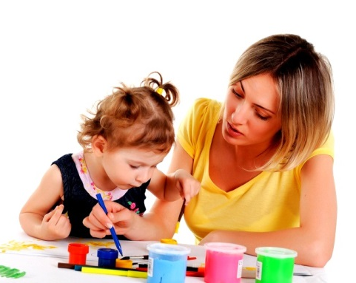
Направления деятельности
Непосредственно организованная деятельность
Совместная деятельность
Взаимодействие с семьями
Свободная самостоятельная деятельность детей

Slide 15
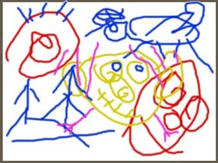
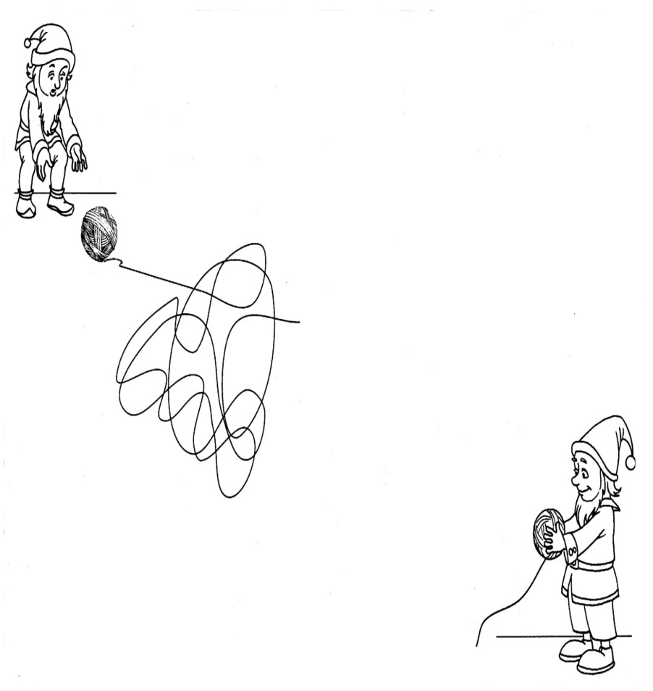
«Произвольные линии»

Slide 16
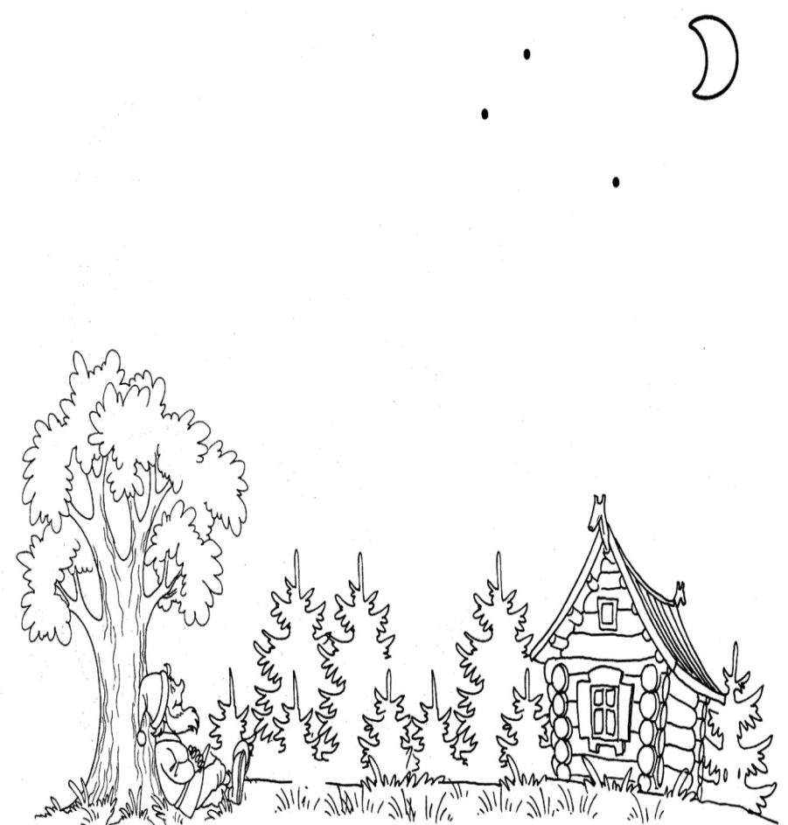
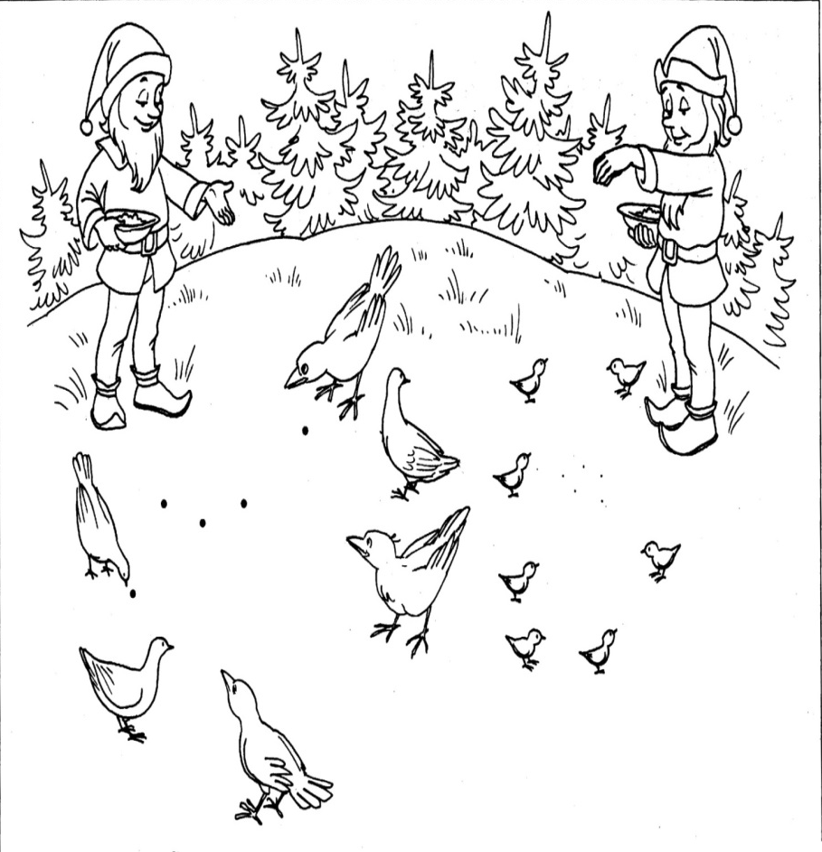
«Точки»

Slide 17
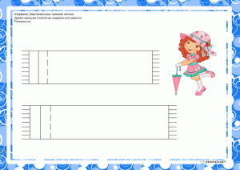
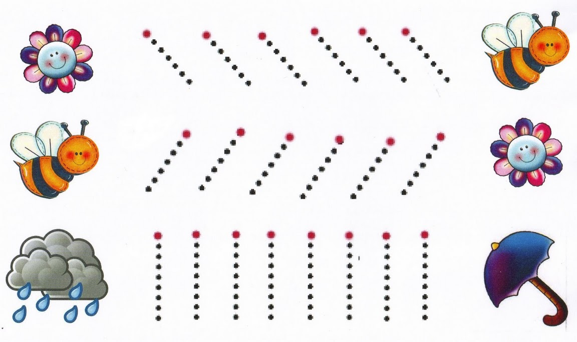
«Штрихи»

Slide 18
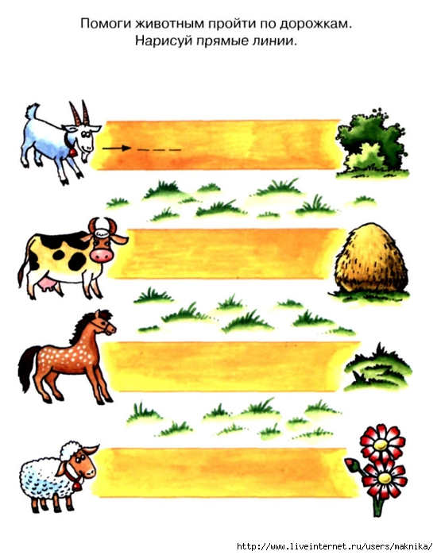
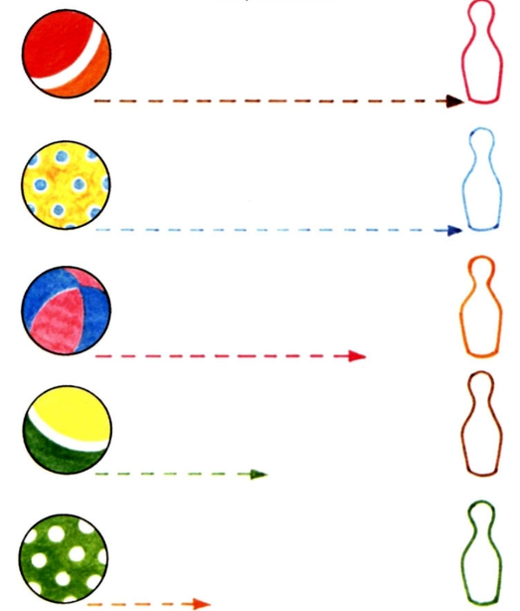
«Прямые горизонтальные линии»

Slide 19
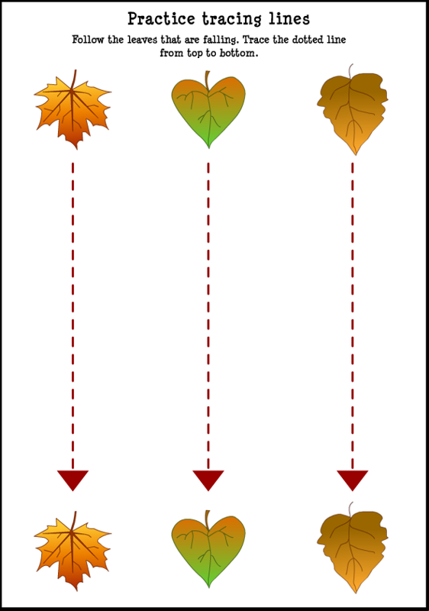
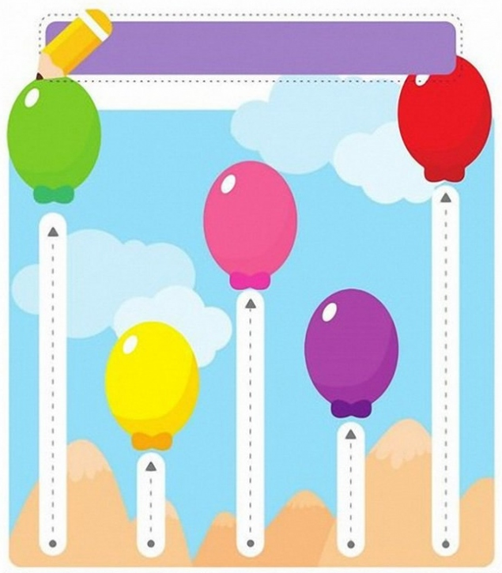
«Прямые вертикальные линии»

Slide 20
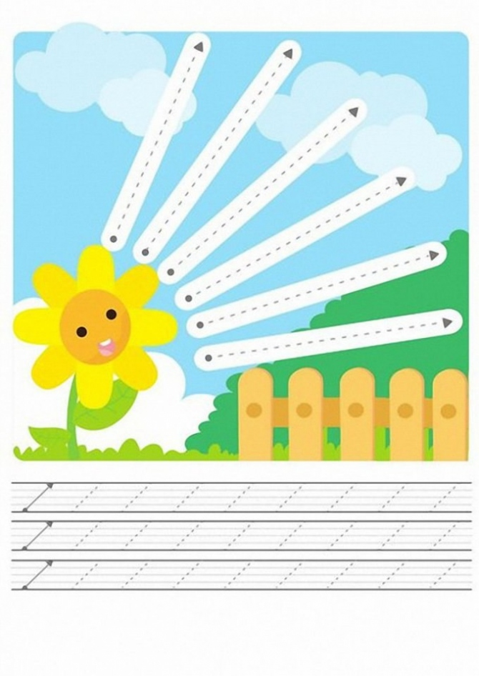
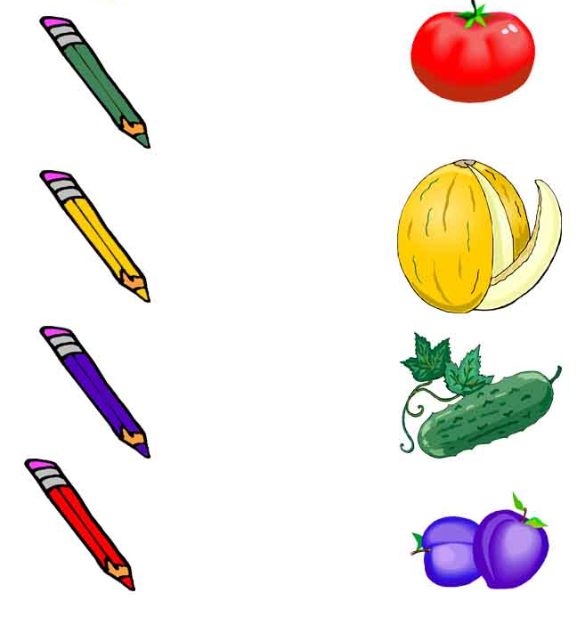
«Прямые линии в разных направлениях»

Slide 21
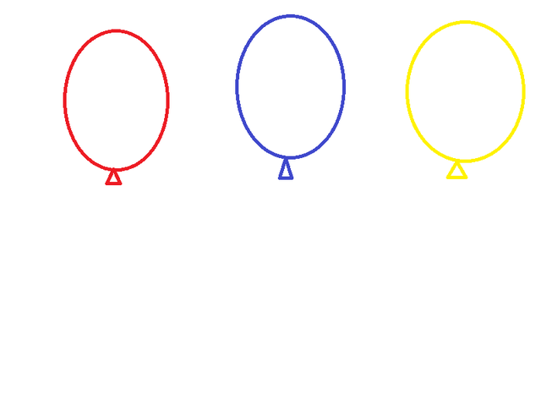

«Произвольные кривые»

Slide 22
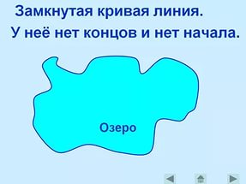
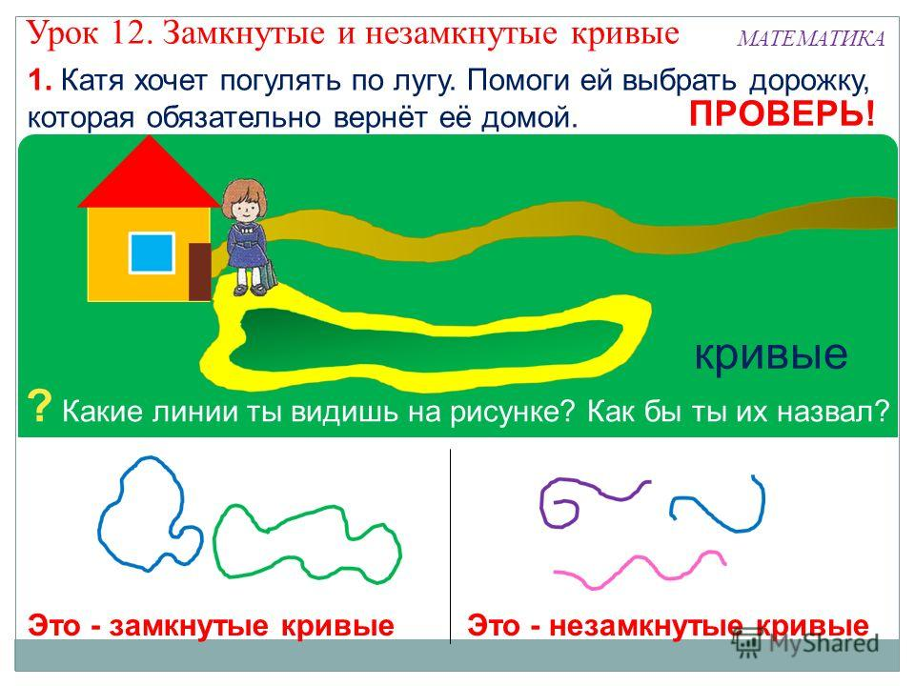
«Замкнутые кривые»

Slide 23
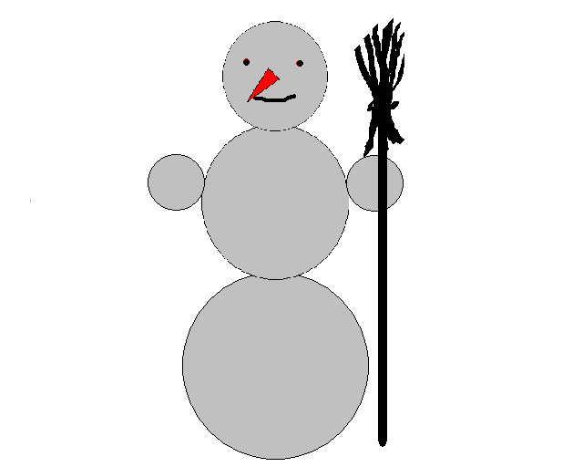
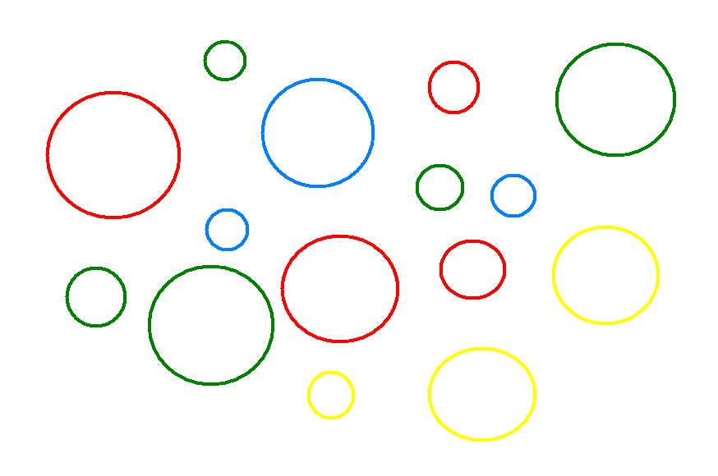
«Круги»

Slide 24
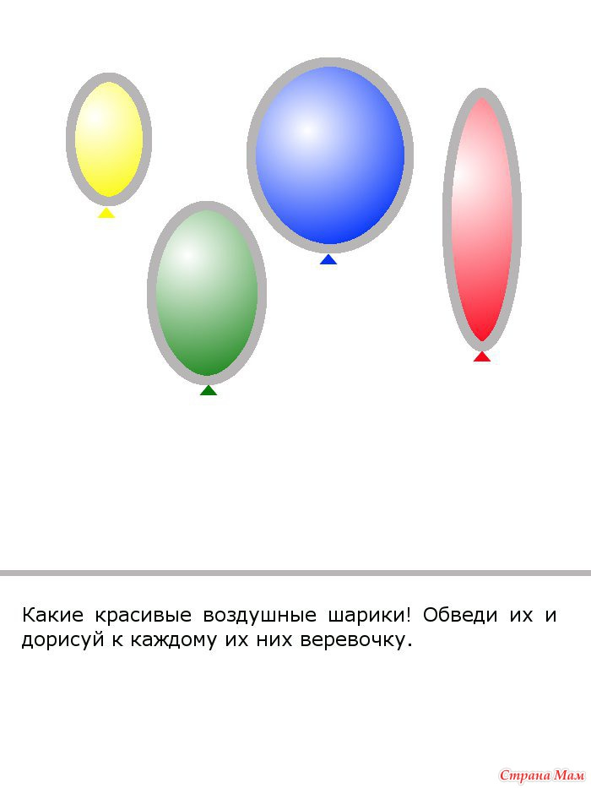

«Овалы»

Slide 25
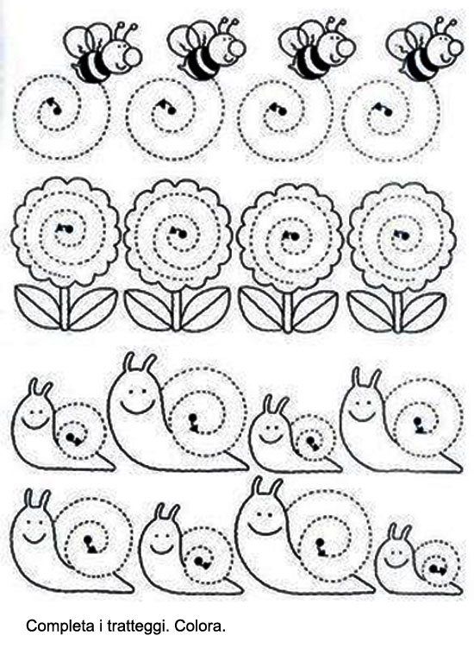
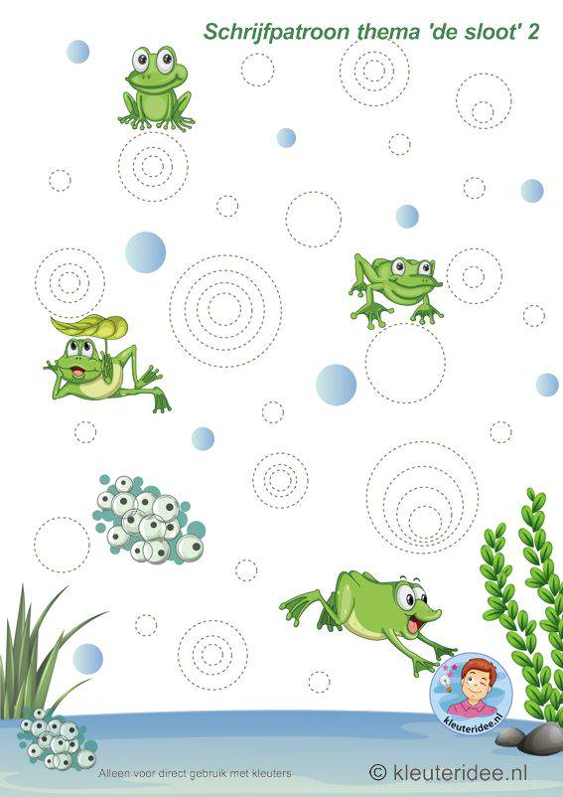
«Спирали»

Slide 26
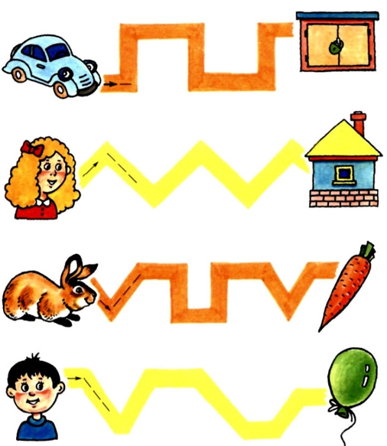
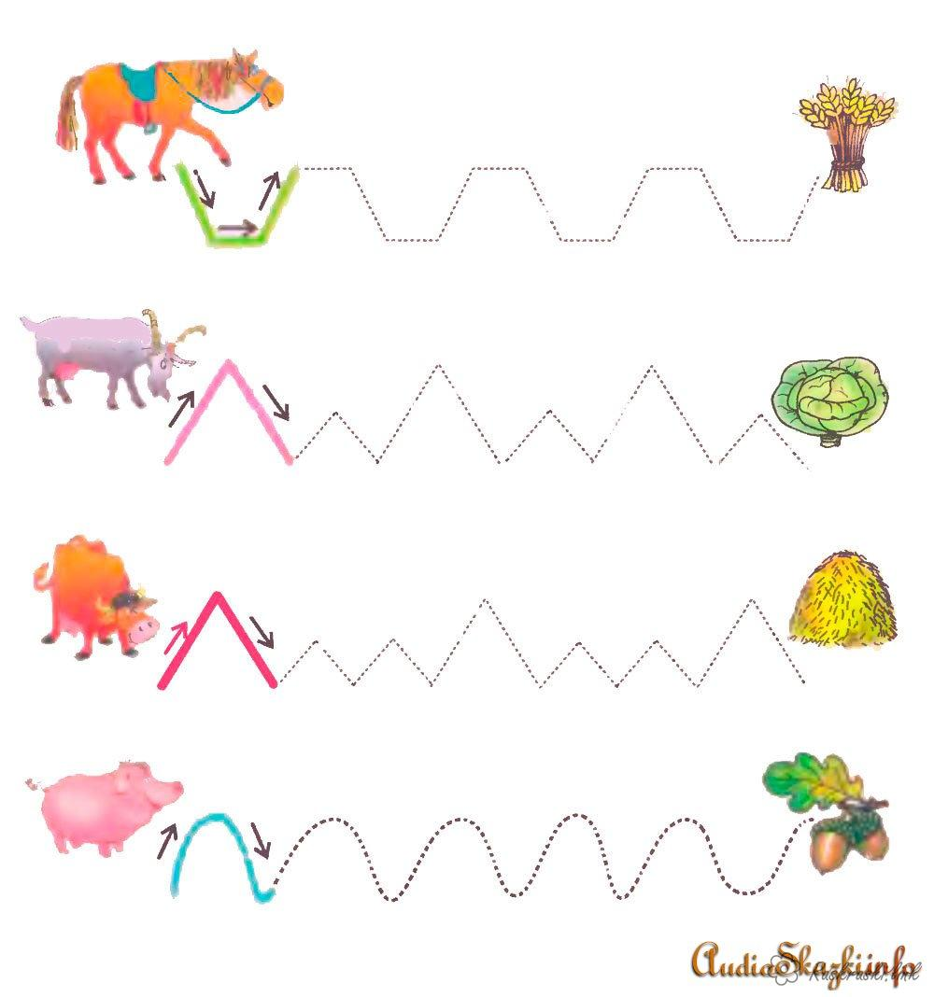
«Ломаные циклические линии»

Slide 27
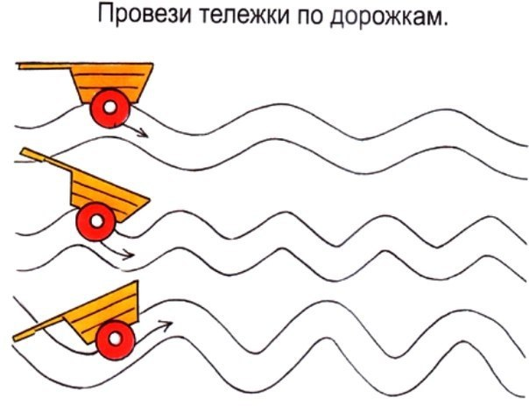

«Волнистые циклические линии»

Slide 28
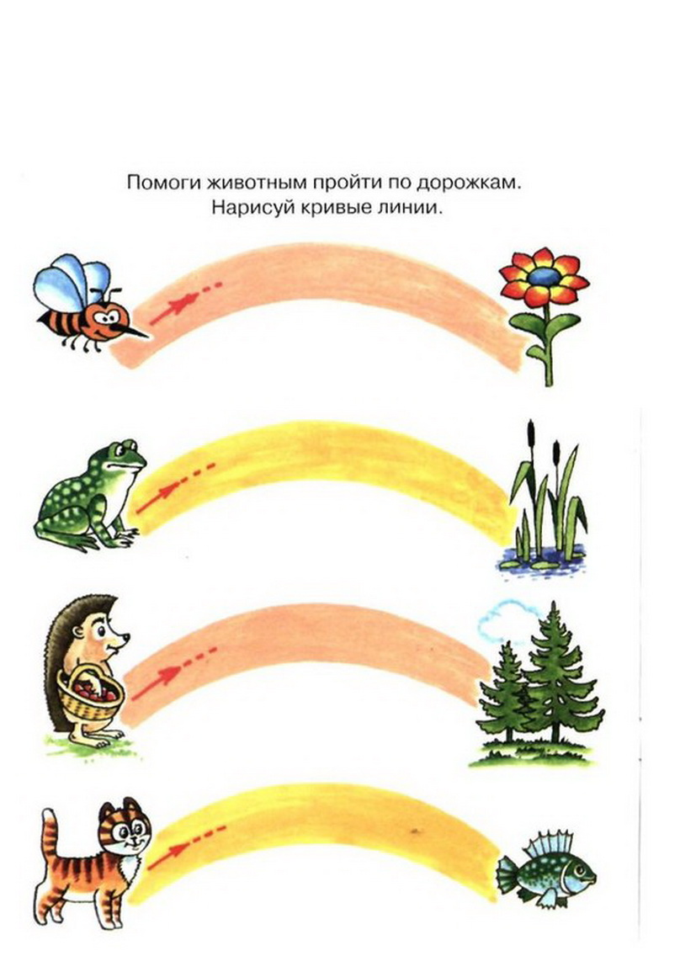
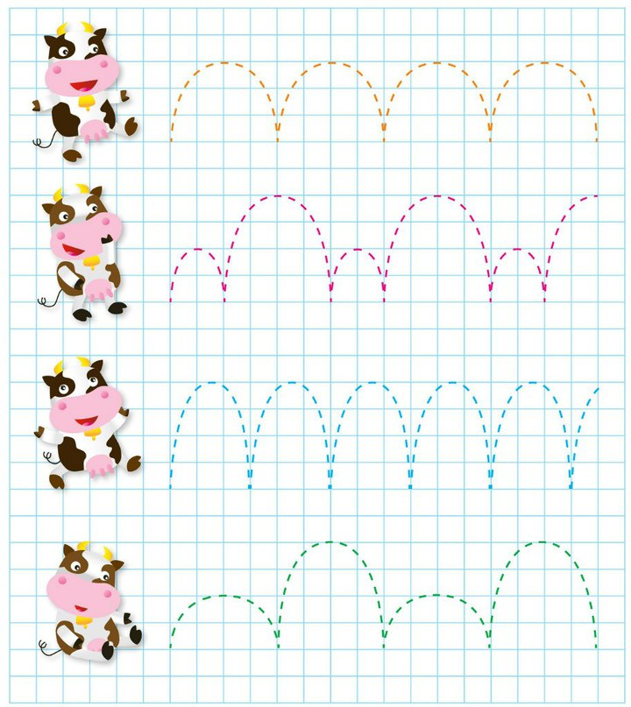
«Дугообразные циклические линии»

Slide 29
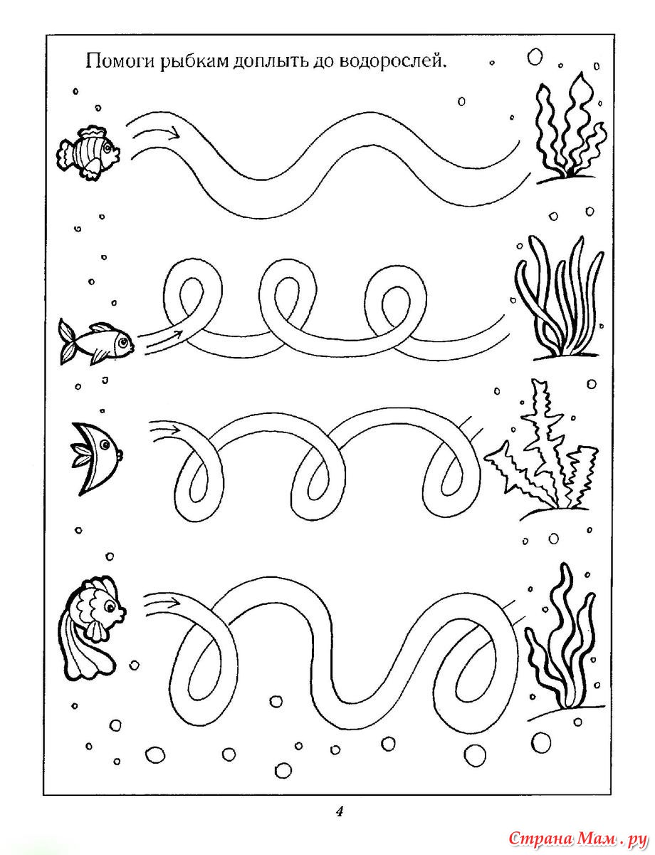
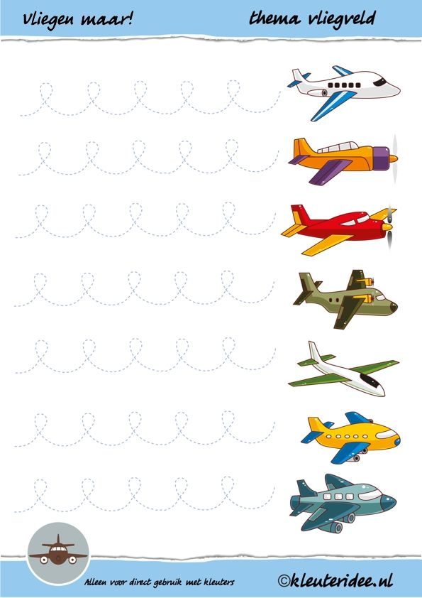
«Петлевидные циклические линии»

Slide 30


Взаимосвязь работы с педагогами, узкими специалистами
Инструктор по физической культуре
Воспитатели
Педагог-психолог
Музыкальный руководитель

Slide 31

Работа с родителями
Выставки
Создание буклетов
Консультации-практикумы
Информаци-онные папки, ширмы, памятки
Пополнение предметно-развивающей среды
Мастер классы
Анкетирование

Slide 32
Анкета для родителей
Знаете ли Вы что такое ММ рук?
Какой нетрадиционный материал используете в работе?
Где берёте информацию о видах развития мелкой моторики?
Как ребёнок выполняет задания игры?
Как ребёнок воспринимает установку к заданию?
Готовы ли Вы поучаствовать в мероприятиях для развития мелкой моторики рук наших детей?

Slide 33
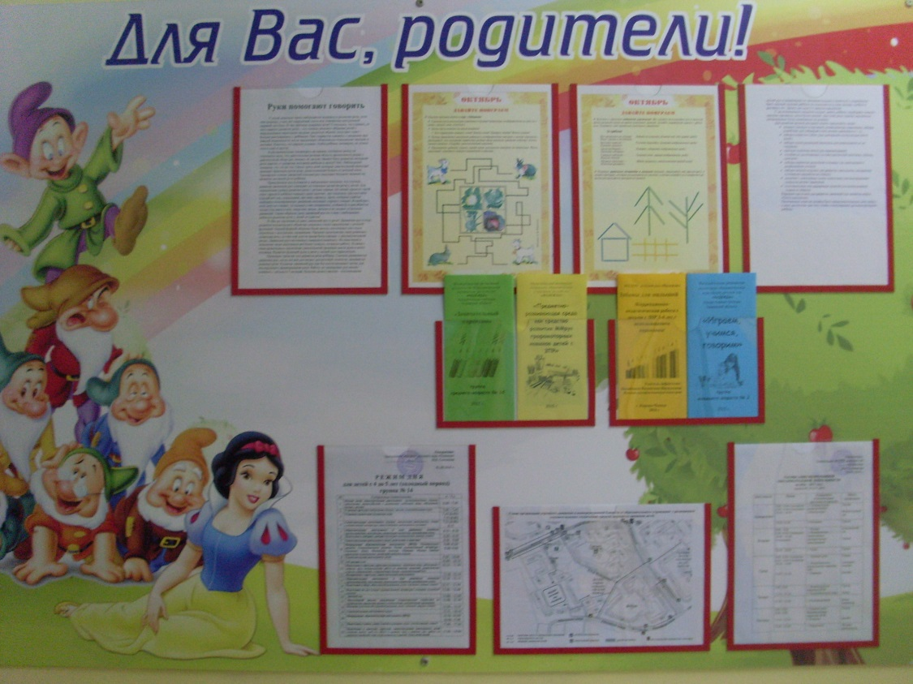
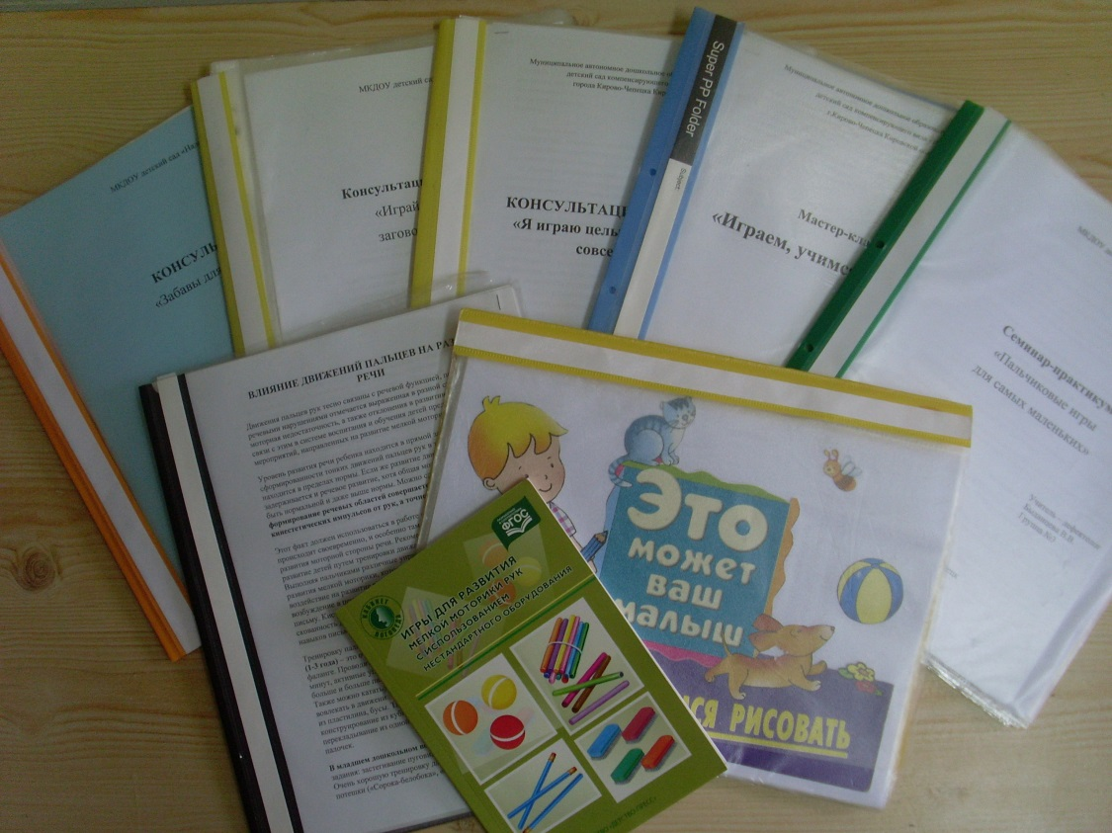
Информационное сопровождение

Slide 34
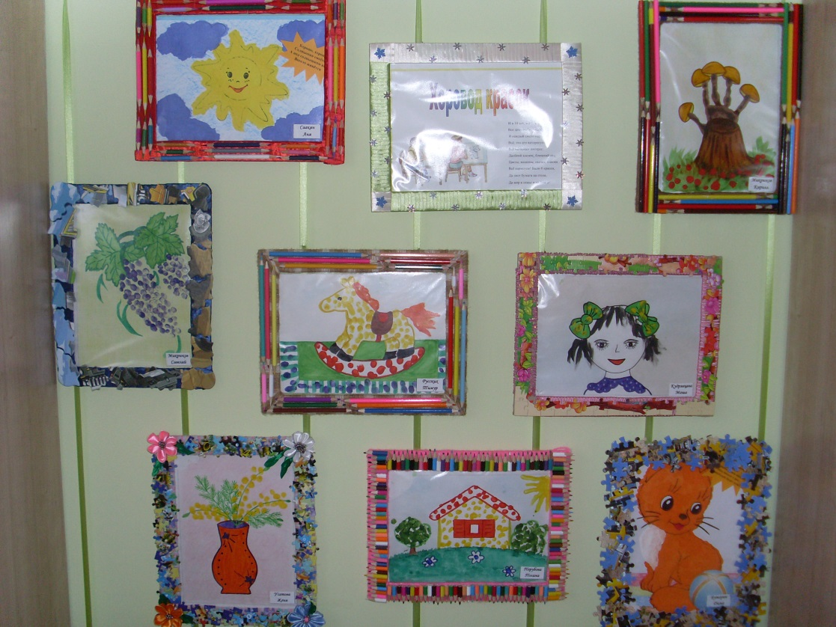
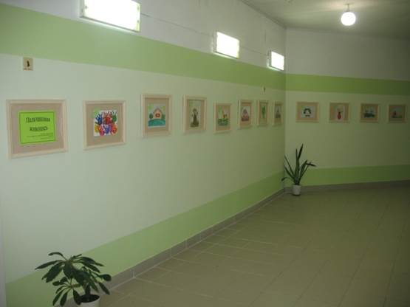
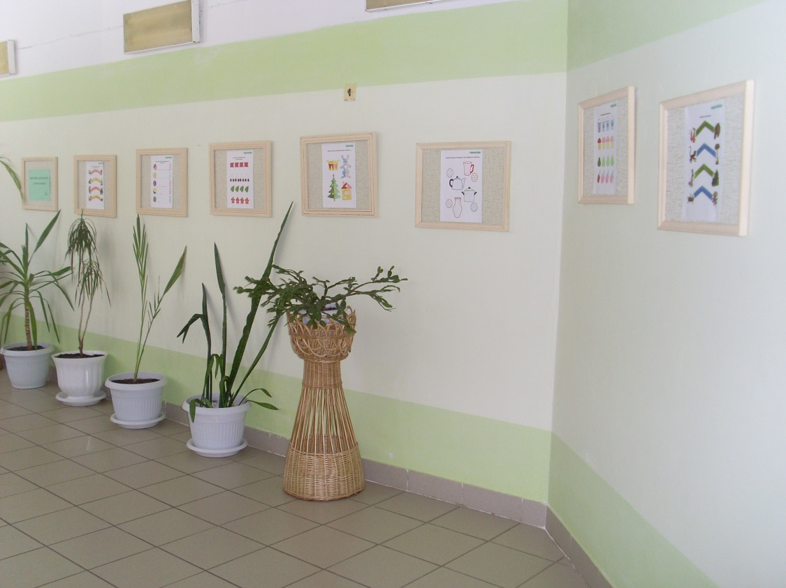
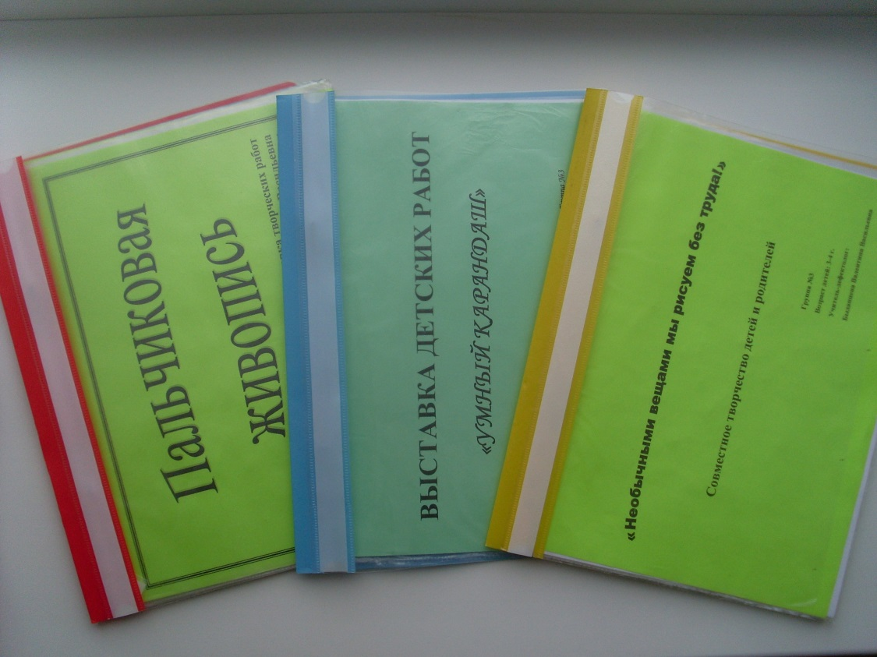
Выставки

Slide 35
Требования к предметно-пространственной среде
Насыщенность
Доступность
Трансформируемость
Полифункциональность
Вариативность
Безопасность

Slide 36
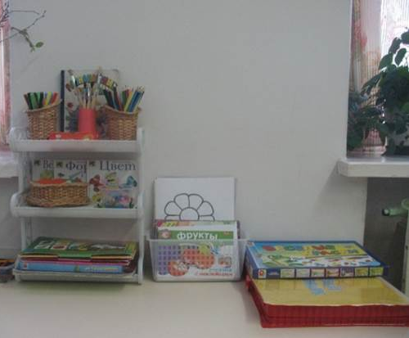
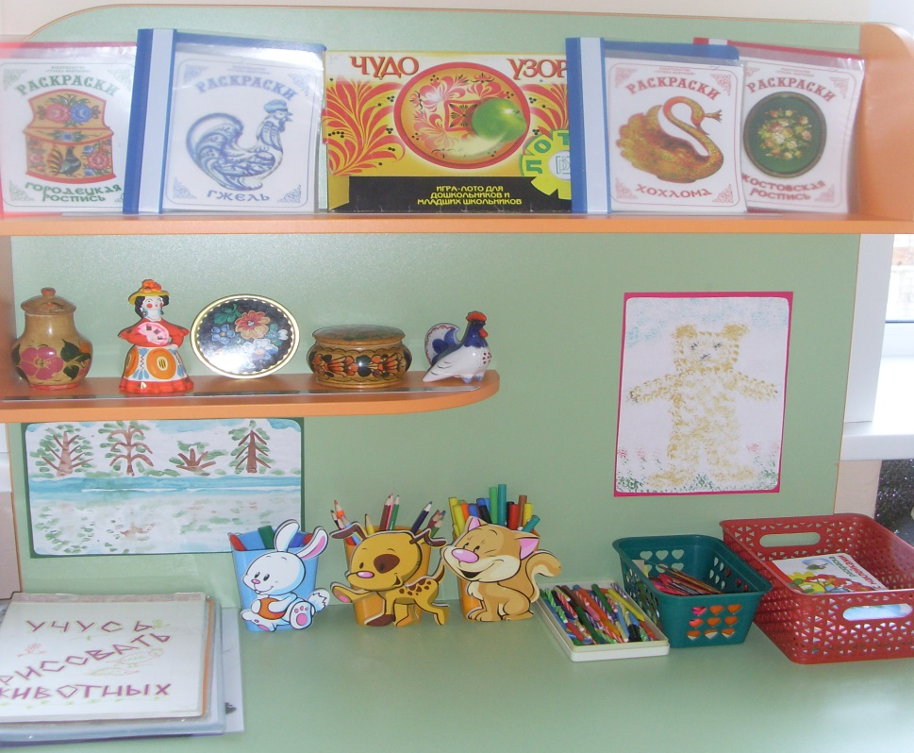
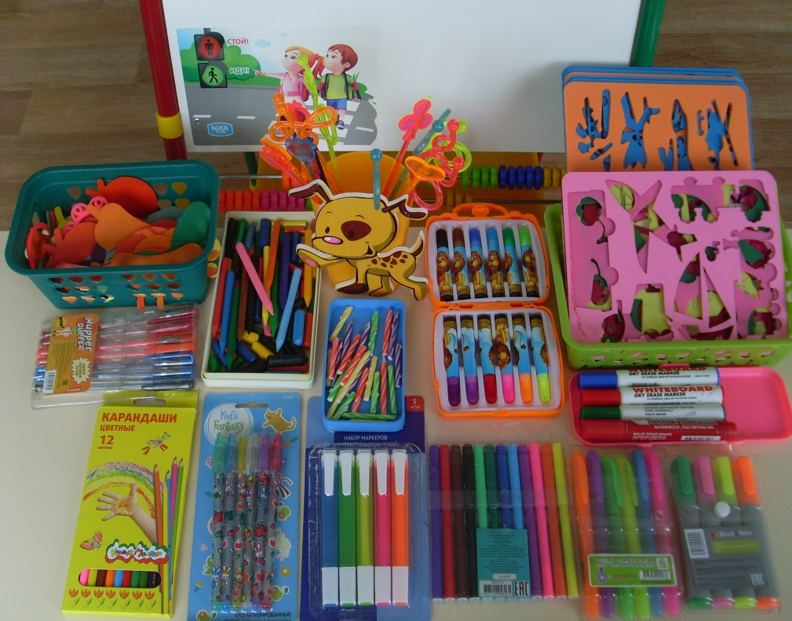
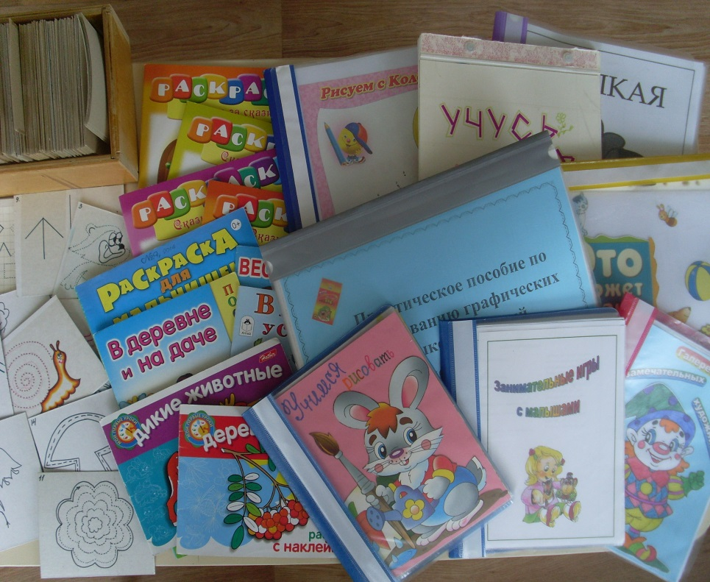
Предметно – развивающая среда

Slide 37
Результативность

Slide 38
Спасибо
за
внимание!

